Slide 1
Комунікація в умовах
інформаційного протистояння
Лекції: 32 години (16 занять)
Практики: 32 години (16 занять)
Консультації: 4 години (2)
Залік
Міждисциплінарні зв’язки: Історія України, Всесвітня історія, політологія, психологія, соціологія.

Slide 2
Лекція 1.
Пропаганда як форма комунікації.
Поняття «пропаганда».
Види пропаганди: політична та соціологічна. Гарольд Дуайт Лассвелл та його праця «Теорія політичної пропаганди».
Співвідношення понять «політична пропаганда», «агітація», «політична реклама», «соціальна реклама», «ідеологія», «піар».
Пропаганда та маніпуляція: спільні та відмінні риси.

Slide 3
Поняття «пропаганда».
Більшість істориків стверджують, що виникнення пропаганди слід пов’язувати із появою приватної власності, що спровокувало поділ суспільства на класи, тобто на багатих та бідних. Таким чином, в будь-якій державі правлячий клас (царі, князі, фараони, королі) прагнув за допомогою різних методів примусу досягти власних цілей, використовуючи сили нижчого класу.

Slide 4
Виникнення терміну «пропаганда» пов’язують із буллою (посланням) Папи Римського від 22 червня 1622 р., яка мала назву Congregatio de Propaganda Fide.
У ній ішлося про створення організації для координації місіонерської діяльності, тобто для поширення віри. Цікаво, що в цій буллі мова була, зокрема, про недопущення використання цієї діяльності в політичних цілях. За іронією долі, з часом пропаганда стала невід’ємною складовою саме політики.

Slide 5
У соціологічному енциклопедичному словнику поняття пропаганда розглядається у трьох варіантах:
1) система діяльності, спрямована на поширення знань, художніх цінностей та іншої інформації з метою формування певних позицій, уявлень, емоційних станів, здійснення впливу на соціальну поведінку людей;
2) поширення в масах ідеології та політики певних класів, партій, держав;
3) засіб маніпуляції масовою свідомістю.
У політологічному енциклопедичному словнику пропаганда визначається як систематичне здійснення зусилля вплинути на свідомість індивідів, груп, утворень для досягнення певного, заздалегідь визначеного результату у сфері політичної діяльності.

Slide 6
Під пропагандою розуміється форма комунікації, яка спрямована на поширення фактів, аргументів, чуток та інших відомостей для впливу на суспільну думку на користь певної спільної справи чи громадської позиції.
Велика радянська енциклопедія визначає пропаганду як поширення політичних, філософських, наукових, художніх та інших позицій і ідей з метою їх впровадження у суспільну свідомість і активізації масової практичної діяльності.
Пропаганда – це ідеологічно спрямована діяльність партії, громадського об’єднання чи іншої організації для формування у конкретних верств населення певних позицій і уявлень (світогляду). Пропаганда зазвичай поширюється через різні засоби масової інформації, щоб досягнути бажаного результату. На відміну від об’єктивної подачі інформації, пропаганда подає інформацію насамперед для впливу на аудиторію.

Slide 7
Пропаганда являє собою більш-менш систематичні зусилля маніпулювати переконаннями, відносинами чи діями інших людей за допомогою символів (слів, жестів, плакатів, монументів, музики, одягу тощо).
Умисність і відносно сильний акцент на маніпуляції відрізняють пропаганду від звичайного спілкування чи вільного і легкого обміну ідеями.
У пропагандиста є конкретна мета, щоб досягти її, пропагандист навмисно відбирає факти, аргументи і символи та подає їх так, аби досягти найбільшого ефекту.
Щоб максимізувати ефект, він може оминати істотні факти чи спотворювати їх, а також може відвертати увагу аудиторії від інших джерел інформації.

Slide 8
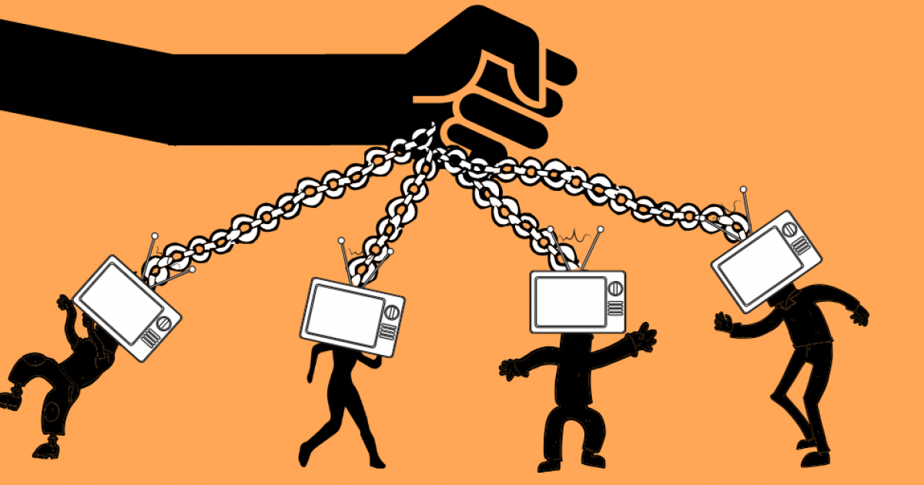
Види пропаганди: політична та соціологічна. Гарольд Дуайт Лассвелл та його праця «Теорія політичної пропаганди».
Ж. Елюль виділяв два види пропаганди:
політичну (вертикальна пропаганда, яка йде згори донизу, викликає опір одержувача, нав’язує йому чужий погляд)
соціологічну (горизонтальна) – це вплив того, що людина бачить навколо себе.

Slide 9
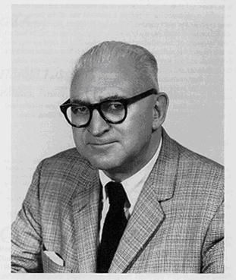
Гарольд Дуайт Лассвелл (1902 — 1978) — американський політолог і теоретик комунікації. Велику частину праць присвятив вивченню явища пропаганди.
Тема докторської дисертації Лассвелла: «Propaganda Technique in the World War», яку він захистив у 1927 р. Ця робота яка стосувалась контент-аналізу пропагандистських повідомлень у часи Першої Світової війни (1914-1918 рр.)

Slide 10
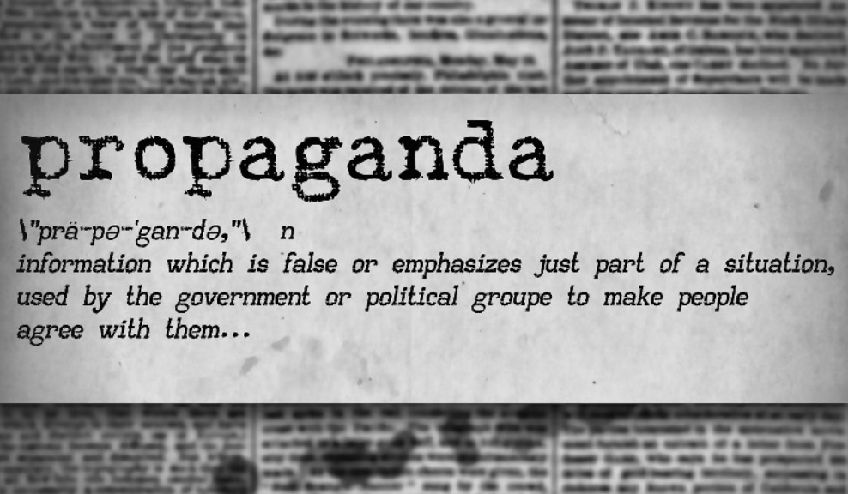
Процедури створення умовного рефлексу та розробки технології пропаганди.
Умовний рефлекс є сукупністю стимулу і реакції, закріплену повторюваною «нагородою» – підкріпленням. Собачка стрибає через мотузку і за це отримує шматочок цукру.

Slide 11
Риси пропаганди:
масове охоплення,
обов'язковість,
повторюваність у часі та просторі,
блокування альтернативної інформації,
поширення того ж в інших модусах (література, кіно та ін.).

Slide 12
3. Співвідношення понять «політична пропаганда», «агітація», «політична реклама», «соціальна реклама», «ідеологія», «піар».
Агітація (лат. agitatio — приведення в рух, спонукання) — найважливіший засіб впливу на свідомість і настрій широких мас, з метою спонукати їх до політичної чи іншої активності, ідеологічна зброя боротьби партій.
Агітація проводиться шляхом поширення певних ідей і лозунгів за допомогою різноманітних засобів: через пресу (газети, журнали, брошури, листівки, заклики тощо), усні виступи (доповіді, бесіди, читання газет та ін.), радіо, телебачення, кіно, театр, образотворче мистецтво (плакати, діаграми, карикатури тощо), політичну і художню літературу.

Slide 13
Політична ідеологія - це система уявлень і поглядів на політичне життя, яка відображає інтереси певної соціальної спільноти.
Функції: створення в суспільстві позитивного образу власних трактувань минулого та ідей про організацію майбутнього.

Slide 14
Політична реклама — це будь-яка реклама, як система методів психологічної дії на масову аудиторію з метою управління їхньою політичною поведінкою, направлена на зміну або закріплення тих або інших політичних переконань.
Соціальна реклама — інформація будь-якого виду, розповсюджена в будь-якій формі, яка спрямована на досягнення суспільно корисних цілей, популяризацію загальнолюдських цінностей, розповсюдження якої не має на меті отримання матеріального прибутку.
Зв'язки з громадськістю, також піар (англ. public relations, PR) — діяльність, спрямована на досягнення взаєморозуміння та згоди між людьми, соціальними групами, класами, націями, державами на основі цілеспрямованого формування громадської думки та управління нею.

Slide 15
4. Пропаганда та маніпуляція: спільні та відмінні риси.
Маніпуляція — це не завжди фейк, це навмисно, свідомо викривлена інформація для формування певного ставлення до певної проблеми, людини, явища. Це може бути надання неповної інформації, навмисне приховування певного її аспекту, зміщення акцентів у повідомленні, висмикування з контексту. У результаті у людини викривляється відчуття реальності.
Пропаганда — це форма комунікації, яка має на меті вплинути на ставлення суспільства до проблеми, ситуації чи явища. Вона використовує фейки та маніпуляції. Інколи вона може ґрунтуватися на правдивій інформації.
Тобто пропаганда може цілком відповідати вашим інтересам і потребам. Натомість маніпуляція — це вже викривлення інформації, створення неадекватної картини світу у ваших головах; культивація у вас «штучних потреб» (того, чого насправді вам не треба, але маніпулятор робить для вас це життєво необхідним), щоби змусити діяти в необхідному для маніпулятора напрямку.

Slide 16
Завдання:
Що Ви розумієте під терміном «пропаганда»? Опираючись на ваші попередні знання, визначте, яке поняття первинне – ідеологія, агітація чи пропаганда?
Чи можлива пропаганда без існування ідеології?
Чи пов'язані між собою пропаганда та відносини з громадськістю? Аргументуйте свою думку.

